Slide 1

卒業研究のメリット，心構え
最新技術を知る → 各自が創造力，問題解決力を発揮する

Slide 2
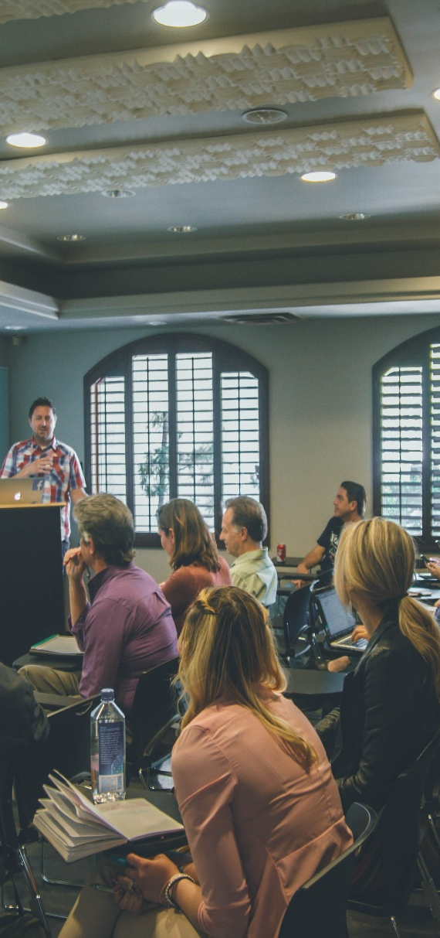
① 実践的スキルと専門知識の習得
② 創造力と問題解決能力の向上
③ 自己成長と自主性の強化
研究では，各自の知識やスキルを活用し，
自分自身で問題を解決することが求められる．
その過程で各自が，新しい知識や技術を創造．

Slide 3
アドバイス
行動を開始するためのアドバイス
興味を持つ: 自分が好きなテーマを選ぼう．
小さな一歩から: 簡単なところから始めよう．
仲間を作る: 同じ目標の人と一緒にやると楽しい．
リサーチ: 既存の研究や情報を調べて，知識を深めよう．さまざまな体験と行動を通して，自分のテーマを深めよう．
行動を持続するためのアドバイス
習慣化する: 毎日少しずつやることが大事．
進捗を記録する: どれだけ進んだかを書き留めよう．
自分を褒める: 小さな成功も大きな一歩．
フィードバックを求める: 教授や仲間からのフィードバックで，自分の研究を深めよう．

Slide 4
研究スタイルの学び
科目名：情報工学演習II，卒業研究
特色
普通の授業
教科書や教授の指導に基づき，知識やスキルを学ぶ．
研究スタイルの学び（創ることによる学び）
各自の知識やスキルを活用し，自分自身で問題を解決す
ることが求められる．
その過程で各自が，新しい知識や技術を創造．

Slide 5
研究スタイルで学ぶことのメリット
興味・熱中
自分が興味に基づいてテーマを選ぶ．
最新技術を知る
研究を通じて，最新の技術や理論に触れる機会が増える．
想像力と問題解決力の発揮
各自の研究テーマで，想像力と問題解決力を発揮
多角的スキルの習得
専門知識だけでなく，ロジカルシンキング，創造力，問題解決力，コミュニケーション能力も取得できる

Slide 6
研究スタイルの学びで獲得する能力
調査・分析能力
ウェブや先生や仲間からの情報を得ながら，実験によるデータ収集，各種調査を行い，それを基に解決策を考え出す．
プログラミング能力
Pythonなどの言語を使って，実際のアプリケーションやシステムを開発する．
プロジェクトマネジメント能力
研究計画を立て，それに沿って行動．想定外の事態があれば対応能力も取得．
コミュニケーション能力
研究成果を教授や仲間と共有し，フィードバックを受け取る．
発信，説明，レポート作成，プレゼンテーション能力
情報工学演習IIのレポート，学会発表（１０月），ポスター（７月），プレゼン（１２月），研究室内ミーティングと個人発表（複数回）で，研究内容を効果的に伝える．
問題解決能力
複雑な課題に対して，ITとデジタルの技術で，解決策を見つける．
実際の調査，実験，プログラム開発，プロジェクトマネジメントを通じて能力を獲得

Slide 7
卒業研究テーマの例（金子邦彦研究室）
画像の画像理解，AI利用
揺れるビデオ，古いビデオの画像理解，AI利用
河川や野山の植生変化観測，AI利用
ネットワークカメラシステム，顔情報処理，AI活用
チャットボット，自動翻訳，音声合成システム，音声認識システムの活用
未来予測（渋滞予測など），AI活用
３次元姿勢のデータベース，AI活用
３次元の福山市の再現
研究テーマは研究室ごとに異なる

Slide 8
研究の目的
機能拡張: AIやデータ解析を用いて新しい機能を実現する．
観測・発見手法の開発: 新しい手法を創出する．
データ解析: 大量のデータから有用な情報を抽出する．
コミュニケーション効率の最適化: AI と人間のコミュニケーションの効率を向上．
3次元モデリング: 高精度な3次元モデルを作成する．
AIモデル構築: 効率的かつ高性能なAIモデルを開発する．
精度向上: 認識や検出等の精度を高める．
研究目的の考察も各自で行う

Slide 9
研究課題例
AIによる新たな発見
解析手法の開発
ITシステムの開発と評価
AIシステムの開発と評価
3次元モデルの作成と評価
AIモデルの設計と構築
精度向上手段の探索
研究課題の考察や具体化も各自で行う

Slide 10
研究の進め方
テーマ選定
自分の興味や専門分野に合わせてテーマを選ぶ．
リサーチ
関連する研究や文献を調査し，基礎知識を身につける．
計画立案
研究の目的，方法，スケジュールを明確にする．
データ収集，実験
各自で計画立てて実験等を行い，必要な結果を収集する．
分析・評価
実験結果を分析し，研究の成果を評価しである．
発信，説明，プレゼンテーション
情報工学演習IIのレポート，学会発表（１０月），ポスター（７月），プレゼン（１２月），研究室内ミーティングと個人発表（複数回）

Slide 11
使用する技術
機械学習とディープニューラルネットワーク
顔認識ライブラリ（例：InsightFace）
画像理解アルゴリズム（例：SAM, Yolo）
3次元再構成ライブラリと姿勢推定ライブラリ
自然言語処理ライブラリとAPI（例：Gensim，各種LLM）
地形と建物データAPI（例：Google Earth）
AIフレームワーク（例：PyTorch）
画像処理ライブラリ（例：OpenCV）
3次元モデリングソフトウェア（例：Blender, Unreal Engine）
IoTカメラ
プログラミング言語 Python
Windows コマンドプロンプト，いくつかのコマンド

Slide 12
研究を成功させるためのアドバイス
テーマ選定: 自分が楽しめるもの，興味のあるものを選びましょう．
計画立案: リサーチ，実験，実験からの考察が自律的に行えるように計画を意識しましょう
データ収集: 実験に使用するデータを収集することも計画に入れましょう
報告書作成: 卒論発表や学会発表では，研究の成果をしっかりとまとめ，他の人が理解できるように作成することが大切である．
発表: 研究成果を他の人に伝えるため，学会発表，卒論発表の練習をしっかりと行いましょう．

Slide 13
卒業研究は自己成長を目指す
自主性の重視:
研究では「何をどこまでやれば完成」という明確な基準がなく，自主性と責任感が重要．
活動頻度:
3年生のうちは週に1回（情報工学演習II），4年生は週に2~3回以上の活動が基本．
自発的な課題設定:
取り組む課題は，基本的に自分自身で考え，設定するもの．
自己成長:
研究活動を通じて，各自が自己成長を目指す．
多様なアウトプット: ポスター，卒業論文，学会発表，卒論発表のプレゼンテーション，研究室内ディスカッションへの参加など，多様な形でのアウトプット．

Slide 14
まとめ
メリット
最新技術の習得: 研究を通じて最新の技術や理論に触れる．
スキルの向上: ICTとAIのスキル，創造力，問題解決力，調査力，研究力（テーマ選択，課題設定，実験，考察），プログラミング，プロジェクトマネジメントなど．
心構えとアドバイス
興味を持つ: 自分が好きなテーマを選ぶ．
計画を立てる: 研究の目的，方法，スケジュールを明確に．
行動を持続: 習慣化し，進捗を記録．フィードバックを活用．
研究の進め方
テーマ選定とリサーチ
計画立案
データ収集と実験
分析と評価
発表と報告書作成
Q&A
テーマが見つからない場合，指導教員や先輩と相談．
研究が進まない場合，試行錯誤とフィードバックを重視．

Slide 15
Q＆A
Q: 研究テーマが見つからない場合はどうすればいいですか？
A: 指導教員，先輩，または研究室のメンバーと相談することが有用である．
さらに，自分が興味を持つ専門分野に関する最新の研究をウェブで調査してみてください．新しいアイデアが思い浮かぶ可能性がありである．
Q: 研究が思うように進まない場合はどうすればいいですか？
A: 研究は試行錯誤の連続である．失敗を恐れず，何度でも挑戦することが重要である．
また，指導教員や研究仲間からのフィードバックやアドバイスを前向きに受け入れ，研究を進めることも大切である．
Q: 研究に必要なスキルや知識が足りない場合はどうすればいいですか？
A: 研究を開始する前に，必要なスキルや知識を身につけるための時間を確保しましょう．遠回りに見えるかもしれませんが，習得したスキルや知識は一生の財産となりである．

Slide 16
エントリーシートや履歴書に書くべき自分の実力
主体性，創造性，専門知識，粘り強さ，大学が楽しい，コンピュータが好きというアピールをお薦めしである．
主体性
自主的な学習: 「深層学習に興味を持ち，教授のプログラムで，ReLU，シグモイドを理解しました．」
自主的な学習: 「BlenderとUnreal Engine 5 について自主的に学び，AIが生成した3次元データを Unreal Engine でゲーム化する手順を理解しました．」
創造性
独自の開発: 「教授が示したサンプルの機械学習モデルに変更を加え，精度が10%向上しました．」
独自の開発: 「私が作成したプログラム作品では，独自の工夫により，簡単に「画像を使って，図書館で欲しい本を探すこと」ができるようにしていである．情報工学科の中間発表，そして，10月の学会で発表し，評価を受けました．」
専門能力
技術力: 「PythonとPyTorchを使用した自然言語処理モデル（チャットボット）について，音声発話の機能を追加しました．」
技術力：「Pythonを使って，道路標識のデータセットを高精度に作成しました．」

